Slide 1
여성긴급전화1366 전북센터
Partner’s Day

Slide 2

기 관 소 개

Slide 3

여성긴급전화1366 설립목적
2024년 사업보고
▶ 가정폭력 · 성폭력 · 성매매 · 스토킹 · 교제폭력,
디지털 성범죄 등의 위협에서 긴급 보호 및 구조
▷ 상담을 필요로 하는 여성들이 언제라도 전화를 통해
피해 상담을 받을 수 있도록 전국적으로 통일된
특수전화 1366을 1년 365일 24시간 운영

Slide 4
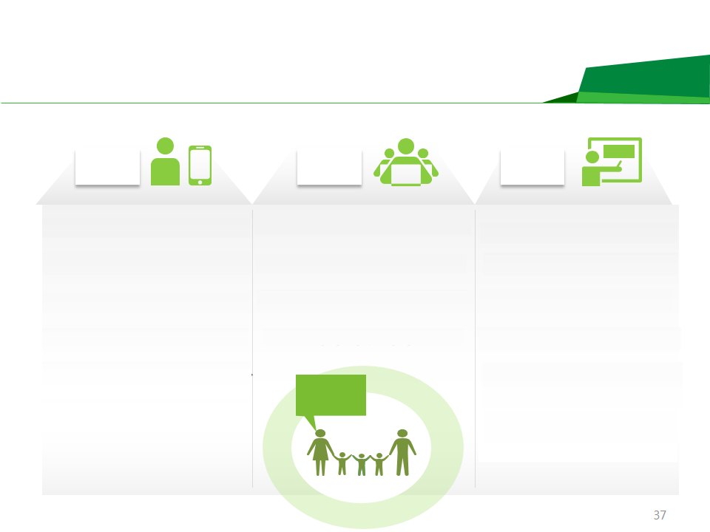
여성긴급전화1366 주요 임무
2024년 사업보고
하나.
둘.
셋.
신고 접수 및 긴급상담
관련기관 및 시설 연계
긴급보호
365일 24시간 전화상담
면접상담
사이버상담
현장방문상담
위기개입서비스
112, 119, 경찰, 상담소,
보호시설, 법률구조공단,
의료기관, 사회복지기관 등
긴급피난처 운영
3일 이내 보호 원칙
필요시 7일까지 연장 가능
숙식, 상담, 의료, 법률, 수사,
관련기관 연계 등

Slide 5
2024년 사업보고

Slide 6
1366 전북센터 주요사업
2024년 사업보고
상담
긴급피난처 운영
스토킹 피해자 지원사업
: 스토킹 피해자 치료회복 프로그램, 스토킹 긴급주거지원
교육
홍보
전북특별자치도 여성안전지역연대

Slide 7

상 담 사 업
2024년 사업보고
전화상담
내방상담
사이버상담 (홈페이지, 카카오톡)
방문상담 지원서비스
경찰연계 폭력 재발가정 사후모니터링
경찰 및 유관기관 연계의뢰서
상담

Slide 8


연도별 전체 상담 현황
2024년 사업보고
96%
92%
94%

Slide 9
월별 상담 현황
2024년 사업보고

Slide 10
상담 방법 현황
2024년 사업보고
88%

Slide 11
상담 의뢰인 현황
2024년 사업보고
86%

Slide 12
상담 내용별 현황
2024년 사업보고
40%
35%

Slide 13
상담 조치 현황
2024년 사업보고
49%
16%

Slide 14
관련기관 조치 현황
2024년 사업보고
61%
25%

Slide 15
경찰연계 폭력 재발우려 가정 사후모니터링
2024년 사업보고
연 계 서 | 가정폭력 | 스 토 킹 | 건 수
덕진 | 1 |  | 1
완주 |  | 18 | 18
장수 | 4 |  | 4
고창 | 3 |  | 3
전체 건수 | 8 | 18 | 26

Slide 16
경찰 및 유관기관 연계의뢰서
2024년 사업보고
구 분 | 완 산 | 덕 진 | 군 산 | 고 창 | 익 산 | 김 제 | 완 주 | 임 실 | 순 창 | 부 안 | 진 안 | 장 수 | 정 읍 | 유관 기관 | 전체 건수
가정 폭력 | 4 | 8 | 87 | 11 | 1 |  | 41 | 19 | 2 | 1 | 3 | 2 | 2 | 1 | 182
성폭력 |  |  |  |  |  |  | 1 |  |  |  |  |  |  |  | 1
스토킹 | 1 | 28 | 9 |  |  | 2 |  |  |  |  |  |  |  |  | 40
교제 폭력 | 10 | 19 | 3 | 1 |  |  | 5 | 1 |  |  |  |  |  |  | 39
건수 | 15 | 55 | 99 | 12 | 1 | 2 | 47 | 20 | 2 | 1 | 3 | 2 | 2 | 1 | 262

Slide 17
긴급피난처 운영
2024년 사업보고
대상 : 폭력피해 여성 및 동반자녀
기간 : 3일 이내 원칙,
필요시 7일까지 연장가능
[스토킹 및 교제폭력 피해자 30일 보호]
지원 : 숙식, 상담, 의료, 법률, 수사,
관련기관 연계 등
보호

Slide 18
긴급피난처 연도별 운영 현황
2024년 사업보고

Slide 19
긴급피난처 입소경로
2024년 사업보고
68%

Slide 20
긴급피난처 입소유형
2024년 사업보고
88%

Slide 21

입소자 인원수 및 보호일수
2024년 사업보고
내담자 182명 550일
동반자녀 30명 73일
212명 623일
3일
보호인원
보호일수
인당 평균

Slide 22
긴급피난처 퇴소 현황
2024년 사업보고
49%
21%
20%

Slide 23
긴급피난처를 퇴소하며…
2024년 사업보고
제 인생에 이런 일이 없을 줄 알았는데 삶의 위기와 불안을 느낄 때 1366이
있음으로 너무 감사했습니다. 안락하게 잘 쉬다 갑니다.
잘 있다 갑니다. 따뜻한 위로과 격려.. 다들 너무 감사합니다.
1366가족들에게 감사합니다.
정신적 폭력이 시달리는 것을 아직도 가정사라고 알고 있는 여성분들
한번쯤 이 기관을 이용하셨으면 좋겠습니다.
아픈 마음을 누구에게도 얘기하지 못할 때 이런 곳이 있어 마음에 안정을
취하는데 너무나 큰 도움이 되었습니다. 선생님들 너무 감사하고 고맙습니다.

Slide 24
연도별 현장상담 현황
2024년 사업보고

Slide 25
현장상담 내용별 현황
2024년 사업보고
83%

Slide 26
현장상담 조치 현황
2024년 사업보고
29%

Slide 27
스토킹 피해자 치료회복 프로그램 현황
2024년 사업보고

Slide 28
스토킹 피해자 긴급주거지원
2024년 사업보고
사업명 : 스토킹 피해자 긴급주거지원
시 행 : 2024년 8월 선정
지원내용
: 주거지원
: 프로그램 지원
: 의료지원
: 법률 및 수사 동행지원

Slide 29
교육
2024년 사업보고
내부교육
- 내부전달교육 : 5회
- 법정의무교육 : 11건
- 안전교육 : 3회
- 기타 : 2회
외부교육
- 사회복지법인 전주가톡릭 종사자 보수교육 : 8건 / 12명
- 한국여성인권진흥원 종사자 보수교육 : 30건 / 93명

Slide 30
슈퍼비전
2024년 사업보고
내부 슈퍼비전 : 51회 시행
- 동료 슈퍼비전 : 37건 시행
- 센터장 슈퍼비전 : 14회 시행
외부 슈퍼비전 : 4회 시행
내부 사례회의 : 20회(내부 16회, 외부전문가 4회)

Slide 31
종사자 소진방지 프로그램
2024년 사업보고
1차 : 2024.05.14 / 05.28 16명
내용 : 상담자의 대리외상과 자기 돌봄
2차 : 2024.11.27 / 12.04 / 12.12 18명
내용 : 감정 코칭 대화법

Slide 32
종사자 사기진작 프로그램
2024년 사업보고
1차 : 2024.06.17(월) 8명
2차 : 2024.16.19(수) 8명
내용 : 블루베리 수확체험 및 강천산 탐방

Slide 33
찾아가는 경찰간담회
2024년 사업보고
기 간 : 2024.03.01. ~ 2024.11.30.
내 용 : 전북 4개 지역 경찰서
: 26개 지구대 · 파출소를 방문
: 피해자 지원 관련 공조 체계 논의.
참 석 : 전라북도경찰청, 각 지역 경찰서, 상담소 시설 등

Slide 34
파드너스데이
2024년 사업보고
일 자 : 2024.12.06
내 용 : 감사장 전달, 기관소개 및 2024년 사업보고
참 석 : 전북특별자치도청, 전북경찰청, 각 지역 경찰서,
상담소 시설 등

Slide 35
홍 보 사 업
2024년 사업보고
지역사회홍보
폭력예방 캠페인
젠더 문화 축제
홍보물 제작
홍보

Slide 36
지역사회 홍보
2024년 사업보고
사 업 명 | 내 용 | 실 적
사이버 홍보 | 전주시청 외 100개 기관 홈페이지 기관 안내 게시 | 256회
생활정보지 홍보 | 전주 교차로 지면 홍보 | 191회
숲정이 지면홍보 | 2월 ~ 12월 매달 1회 지면 홍보 | 11회
전광판 홍보 | 전북도청, 전북중앙신문 | 2곳
일간지 홍보 | 기관 행사 및 내용 신문 기사 | 24회
현수막 홍보 | 명절 2회, 상담소, 시설이 없는 8개군 | 10회

Slide 37
폭력예방 연합 캠페인
2024년 사업보고
사 업 명 | 일자 및 장소 | 대 상
신학기 성폭력 캠페인 | 24.03.20(수) 한국방송통신 대학교 및 중앙시장 | 학생 및 교직원, 시장 상인 및 주민
가정의 달 캠페인 | 24.05.17(금) 전주 풍남문 광장 | 상인, 도민, 관광객
디저털 성범죄 예방 캠페인 | 24.10.25(금) 전북대학교 구정문 | 학생 및 상인, 이용객
여성폭력 추방주간 캠페인 | 24.11.26(화) 전주 한옥마을 일원 | 상인, 도민, 관광객

Slide 38
8개군 함께하는 여성폭력 예방 캠페인
2024년 사업보고
지 역 | 일 자 | 장 소 | 실 적
임실군 | 24.03.26(화) | 임실 전통시장 | 상인, 군민 / 200여명
진안군 | 24.04.19(금) | 진안 고원시장 | 상인, 군민 / 200여명
순창군 | 24.05.21(화) | 순창 전통시장 | 상인, 군민 / 200여명
장수군 | 24.06.20(목) | 장수 전통시장 | 상인, 군민 / 200여명
고창군 | 24.09.03(화) | 고창 전통시장 | 상인, 군민 / 300여명
부안군 | 24.09.13(금) | 부안 상설시장 | 상인, 군민 / 300여명
무주군 | 24.10.29(화) | 무주 공용버스터미널 | 상인, 군민 / 300여명
완주군 | 24.11.15(금) | 완주 삼례공용버스터미널 | 상인, 군민 / 300여명
내 용 : 가정폭력, 성폭력, 성매매, 교제폭력, 스토킹, 디지털성범죄 예방 캠페인
참석기관 : 전라북도경찰청, 각 지역 경찰서, 각 지역 상담센터

Slide 39
대학가 스토킹 예방 캠페인
2024년 사업보고
대학명 | 일 자 | 실 적
전주교육대학교 | 24.03.28(금) | 학생 및 교직원 / 300여명
전주기전대학교 | 24.04.26(금) | 학생 및 교직원 / 200여명
예수대학교 | 24.10.10(목) | 학생 및 교직원 / 200여명
전주비전대학교 | 24.11.19(화) | 학생 및 교직원 / 300여명
내 용 : 가정폭력, 성폭력, 성매매, 교제폭력, 스토킹, 디지털성범죄 예방 캠페인
참석기관 : 전북특별자치도자치경찰위원회, 전북경찰청, 완산경찰서, 덕진경찰서,
전주가정상담센터 부설 가정폭력성폭력통합상담소,
전주여성의전화 부설 가정폭력상담소, 전주여성의전화 부설 나봄

Slide 40
제12회 젠더문화 축제 참여
2024년 사업보고
일시 : 2024.09.26.(목) 10:00~16:30
대상 : 전북특별자치도민
내용 : 여성긴급전화1366 홍보
: 잘못된 통념 알아보기
: 아름다운 조화(손으로 공작새 날개 완성하기)

Slide 41
전라북도 여성안전지역연대
2024년 사업보고
협력체계 구축 사업
예방지원 사업
위기관리 사업
여성안전지원 사업
특별
사업

Slide 42
협력체계 구축 사업
2024년 사업보고
사 업 명 | 대 상 | 내 용
실무협의회 | 연대 실무위원 9명 참석 | 2023년 사업결과 평가 2024년 사업계획 논의
경찰 · 폭력피해 지원기관 간담회 | 경찰 · 폭력피해지원기관 55명 참석 | 여성폭력 피해자 지원사업 개선방안
폭력방지 업무 관계자 워크숍 | 경찰 · 폭력피해지원기관 71명 참석 | 폭력방지업무 유공자 표창 (공무원 1명, 상담소 · 시설 4명) 디지털 기반 온라인 플랫폼을 통핸 성착취
여성폭력 피해자 지원기관 종사자 쉼 프로그램 | 전북 여성폭력 피해자 지원 기관 종사자 21명 참석 | 마이산 탑사 탐방 고원치유숲 체험 (내 몸과 대화하기, 천연염색)

Slide 43
예방지원 사업
2024년 사업보고
사 업 명 | 일자 및 장소 | 대 상
신학기 성폭력 캠페인 | 24.03.20(수) 한국방송통신 대학교 및 중앙시장 | 학생 및 교직원, 시장 상인 및 주민
가정의 달 캠페인 | 24.05.17(금) 전주 풍남문 광장 | 상인, 도민, 관광객
디저털 성범죄 예방 캠페인 | 24.10.25(금) 전북대학교 구정문 | 학생 및 상인, 이용객
여성폭력 추방주간 캠페인 | 24.11.26(화) 전주 한옥마을 일원 | 상인, 도민, 관광객
현수막 홍보 2회 / 상담소, 시설 없는 8개군 지역
- 추석맞이 현수막 홍보 / 전주역 및 시외, 고속버스터미널
- 여성폭력 추방주간 현수막 홍보 / 함께 만드는 여성폭력 없는 안전한 일상

Slide 44
위기관리 사업
2024년 사업보고
사업명 : 여성폭력 방지업무 종사자 역량 강화 교육
일 시 : 2024.04.26.(금) 09:30~16:30
주 제 : 심리적 외상
- 심리적 외상의 영향 및 회복
인 원 : 여성폭력 지원시설 21개소 46명

Slide 45
Thank you

